Slide 1
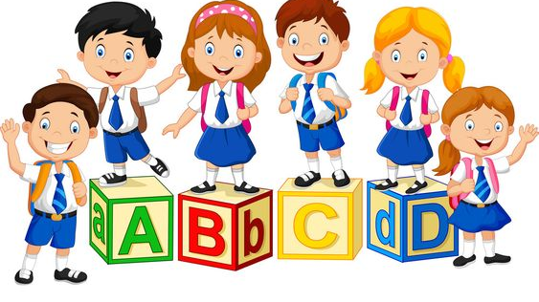
EM LÀ HỌC SINH LỚP 1

Slide 2

GIỚI THIỆU BẢN THÂN

Slide 3

GIỚI THIỆU SGK Tiếng việt tập 1
Sách dạy các em biết đọc, viết; biết nghe, nói, kể chuyện; biết nhiều điều thú vị.
Sách đẹp, có rất nhiều tranh, ảnh.
Các em cần giữ gìn sách cẩn thận, không làm quăn mép sách, không viết vào sách.
GT ký hiệu trang 2

Slide 4
TIẾT 2, 3

Slide 5

QUAN SÁT TRANH
Em viết

Slide 6


Slide 7
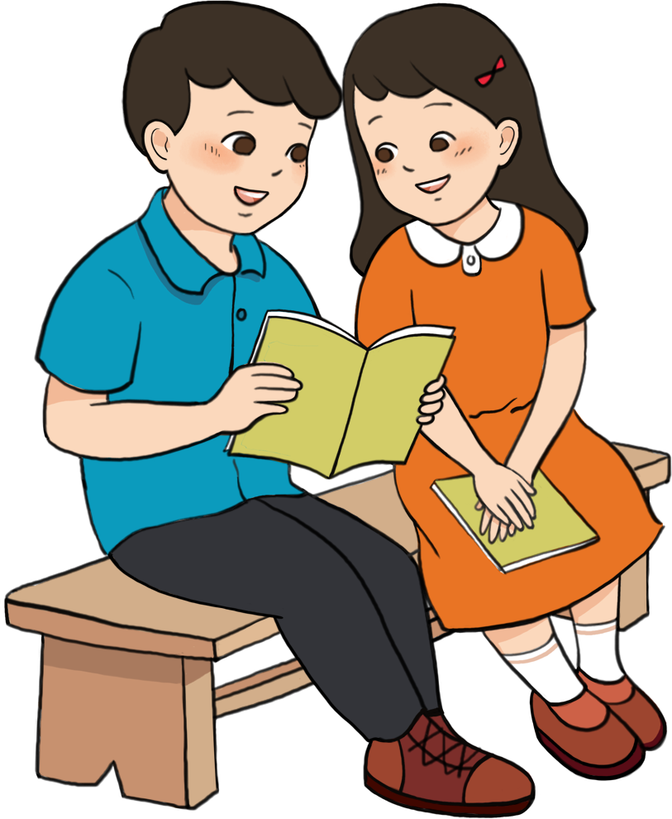
QUAN SÁT TRANH
Ngồi thẳng lưng, mắt cách xa sách khoảng 25 - 30 cm để không mắc bệnh cận thị.
Em đọc

Slide 8
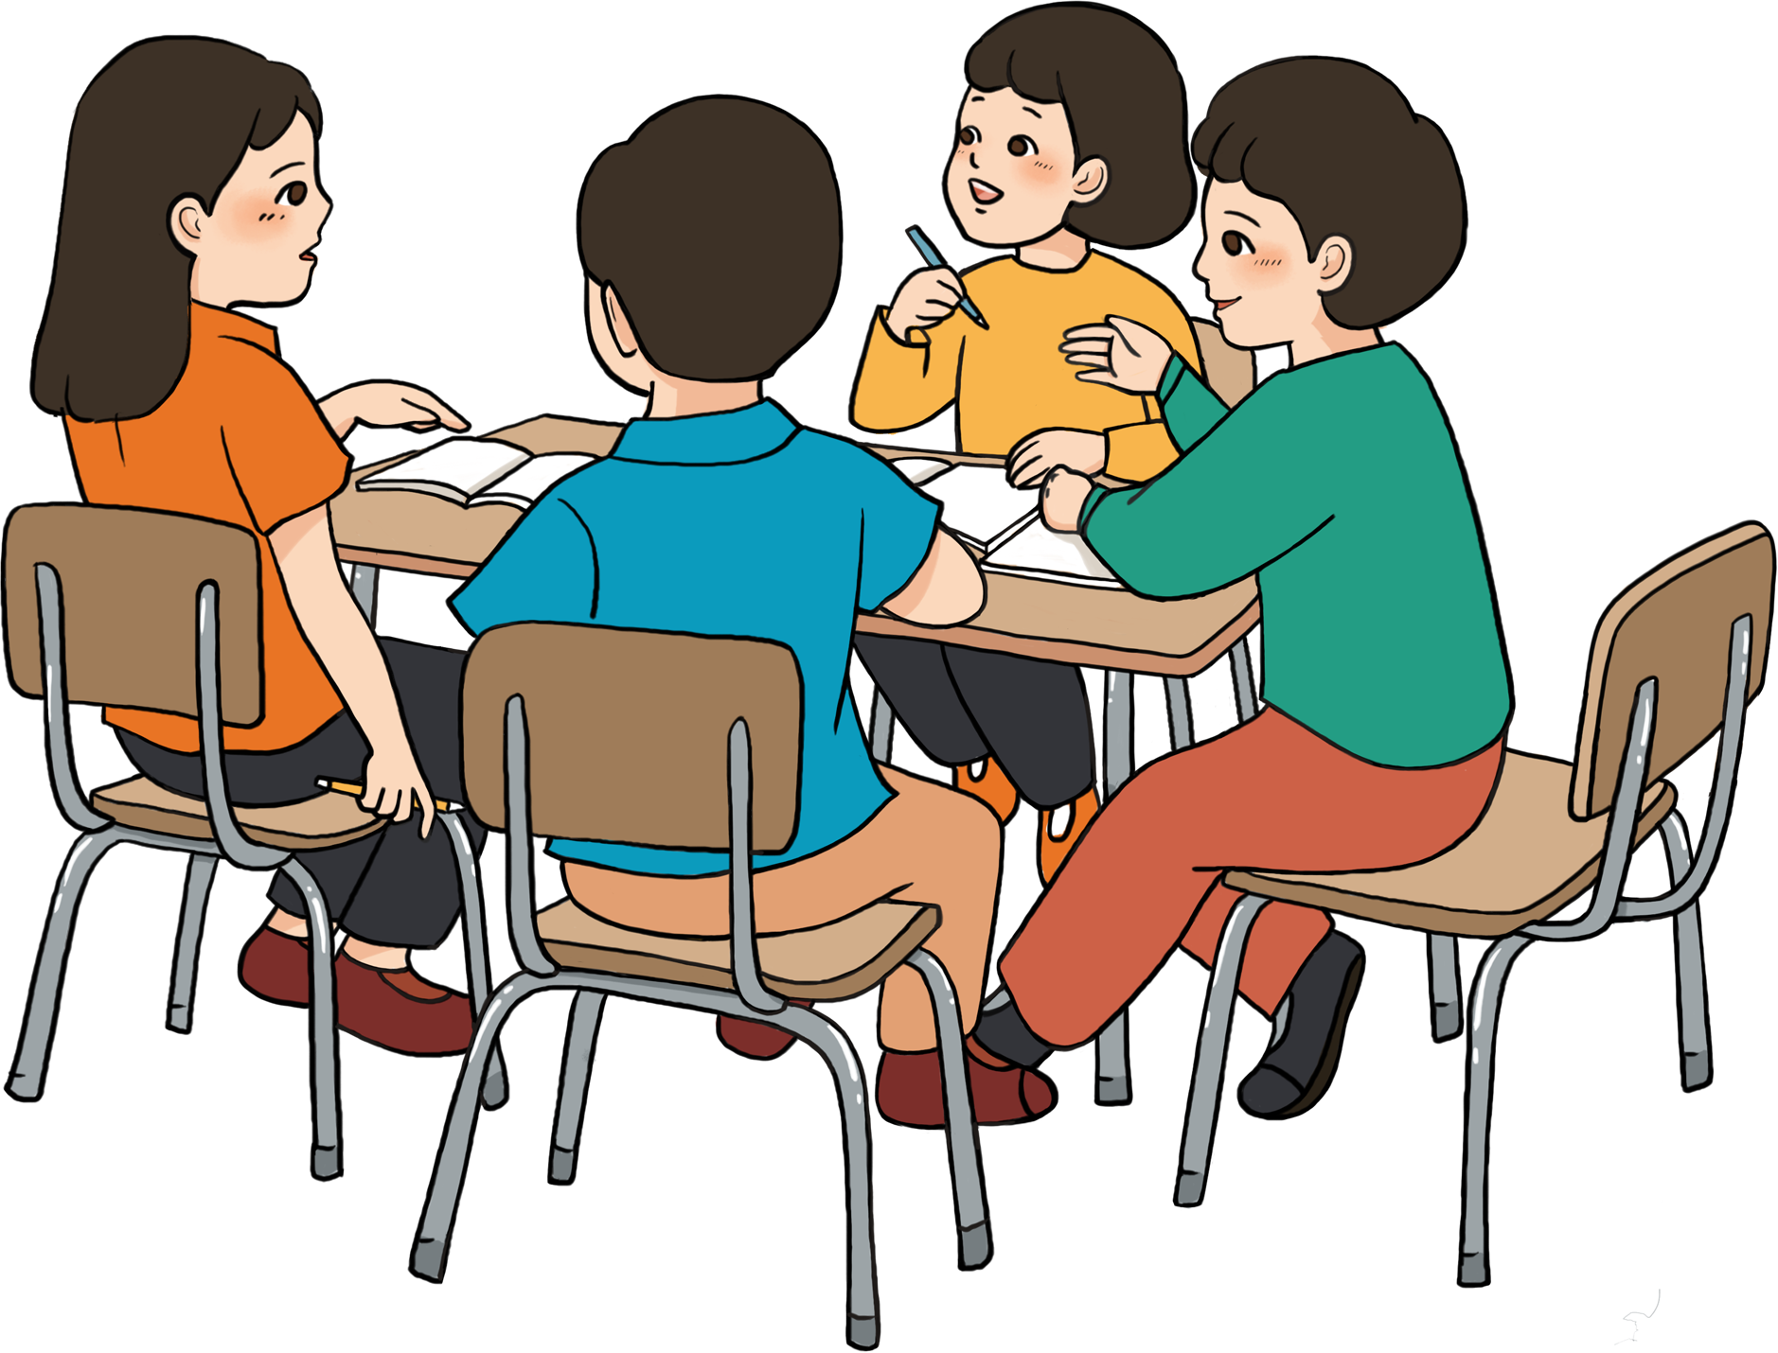
QUAN SÁT TRANH
Em làm việc nhóm

Slide 9

QUAN SÁT TRANH
Em nói

Slide 10
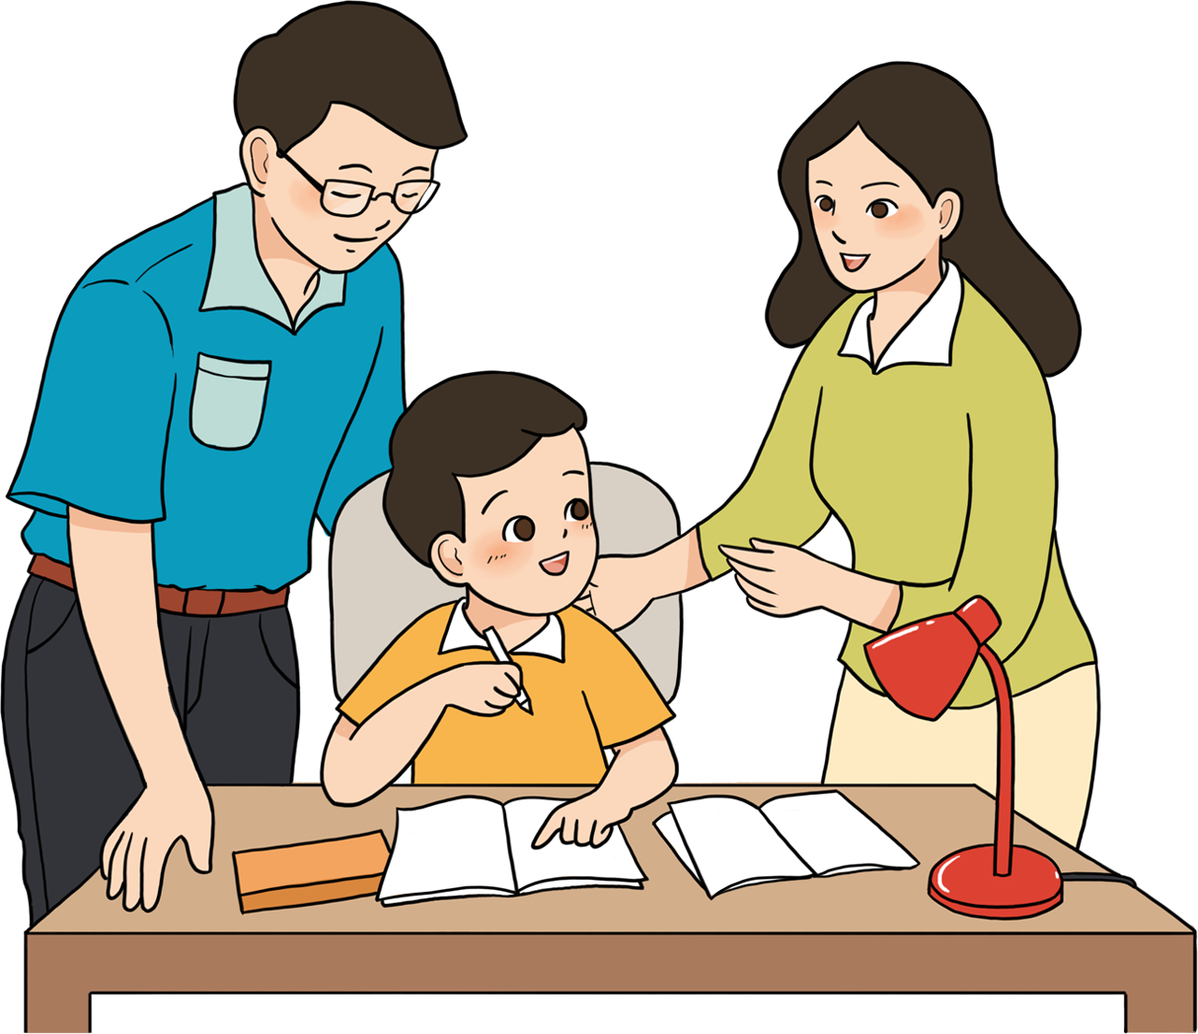
QUAN SÁT TRANH
Em học ở nhà

Slide 11
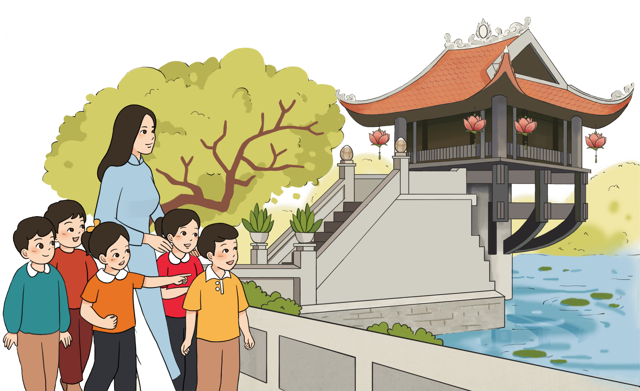
QUAN SÁT TRANH
Em trải nghiệm

Slide 12


QUAN SÁT TRANH
Đồ dùng học tập

Slide 13
QUAN SÁT TRANH
Đồ dùng học tập

Slide 14
Kí hiệu:
S: SGK. Các kí hiệu lấy SGK, cất SGK.
B: Bảng. Các kí hiệu lấy bảng, cất bảng.
V: Vở. Các kí hiệu lấy vở, cất

Slide 15
TIẾT 4 học hát bài
“Chúng em là học sinh lớp Một”

Slide 16
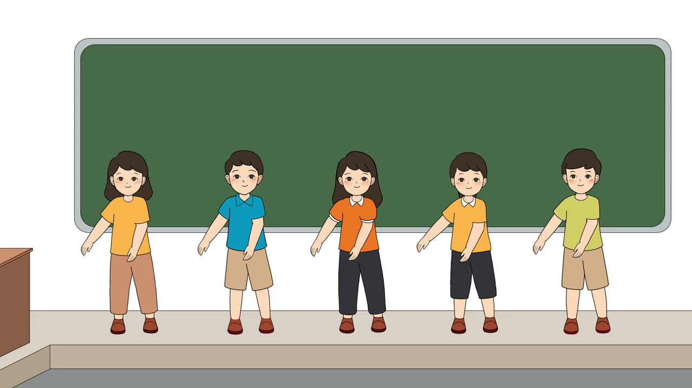

Slide 17

DẶN DÒ

